Slide 1
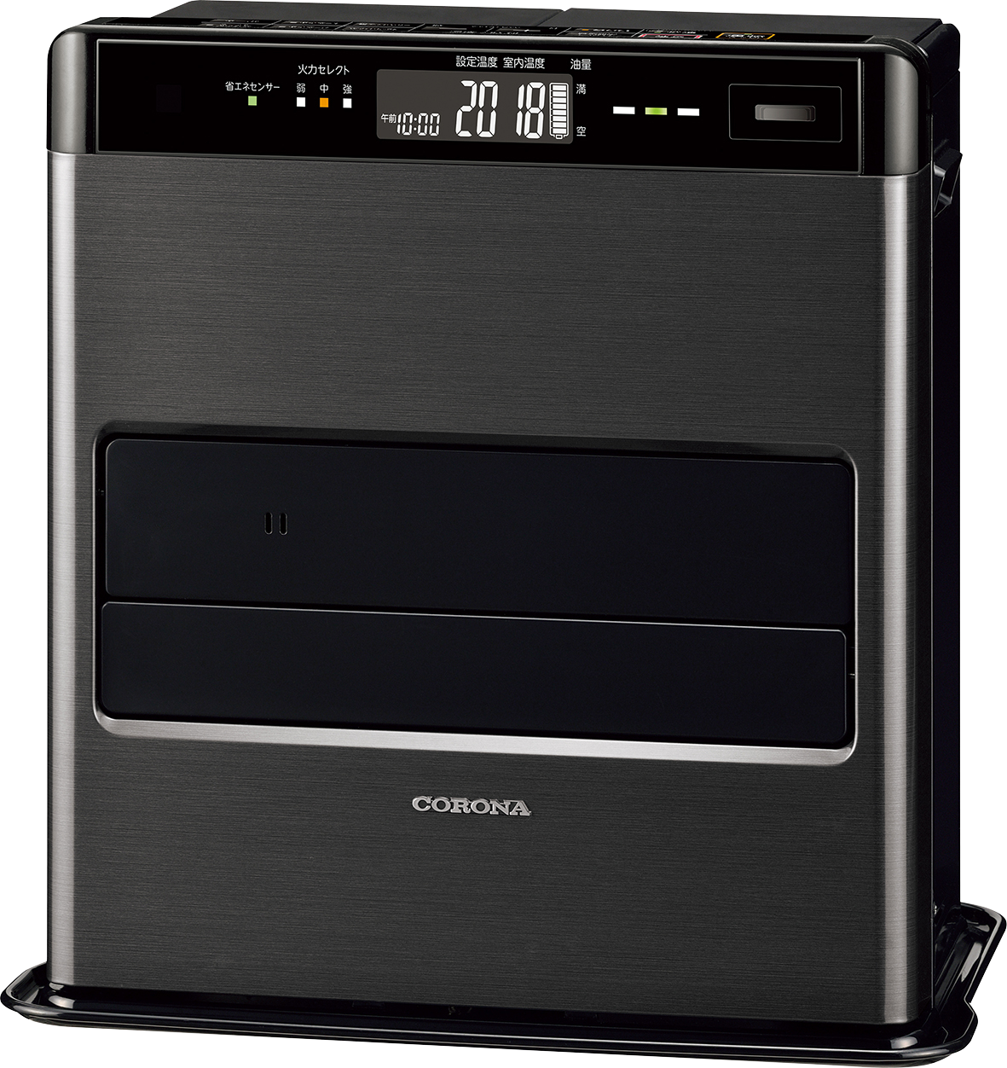
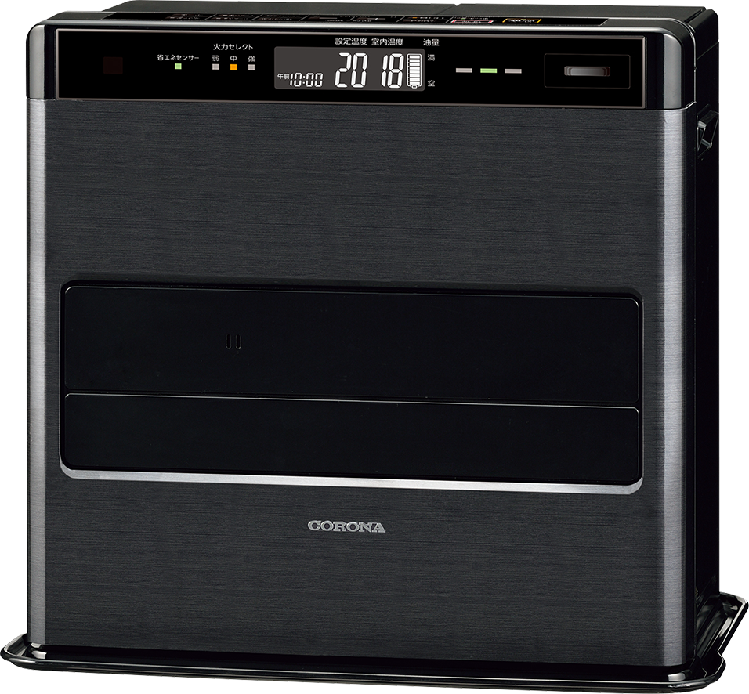
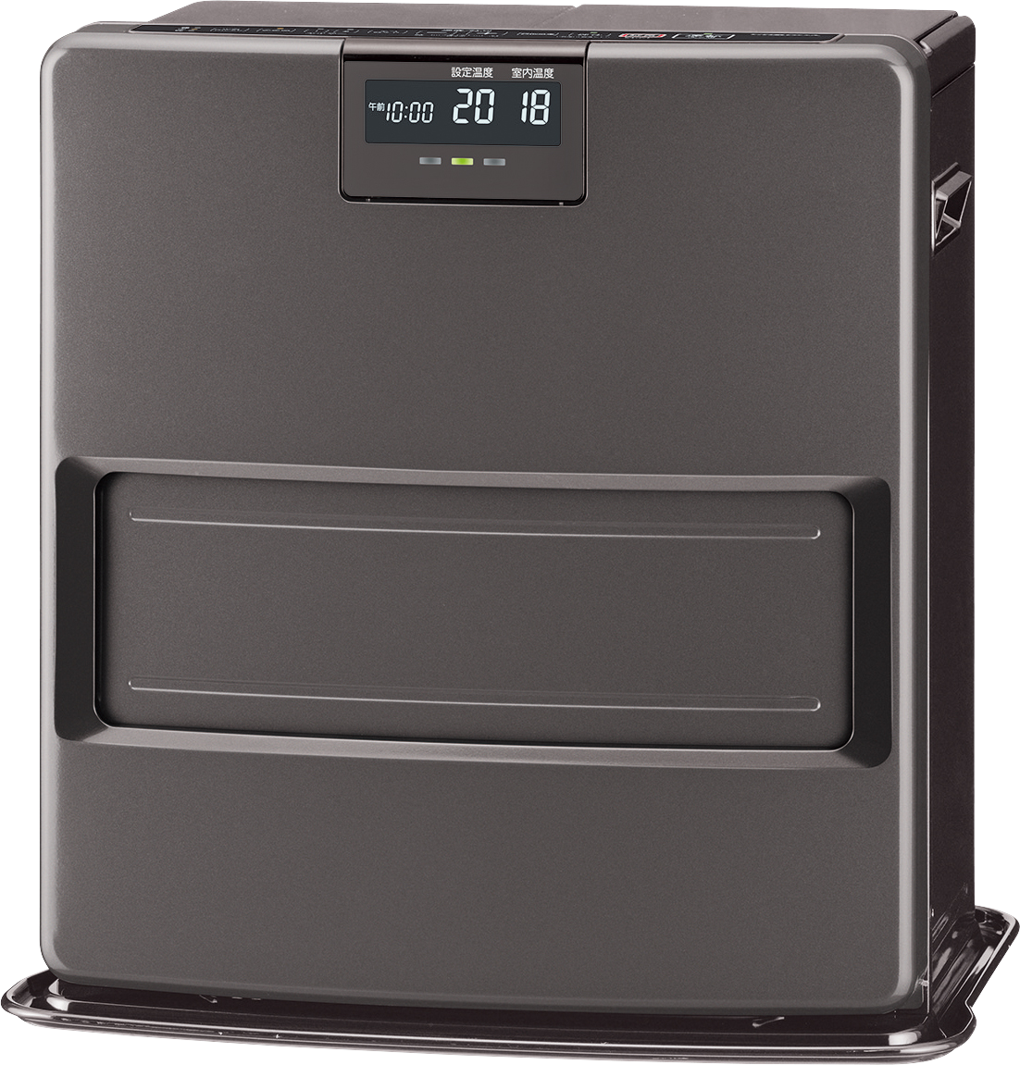
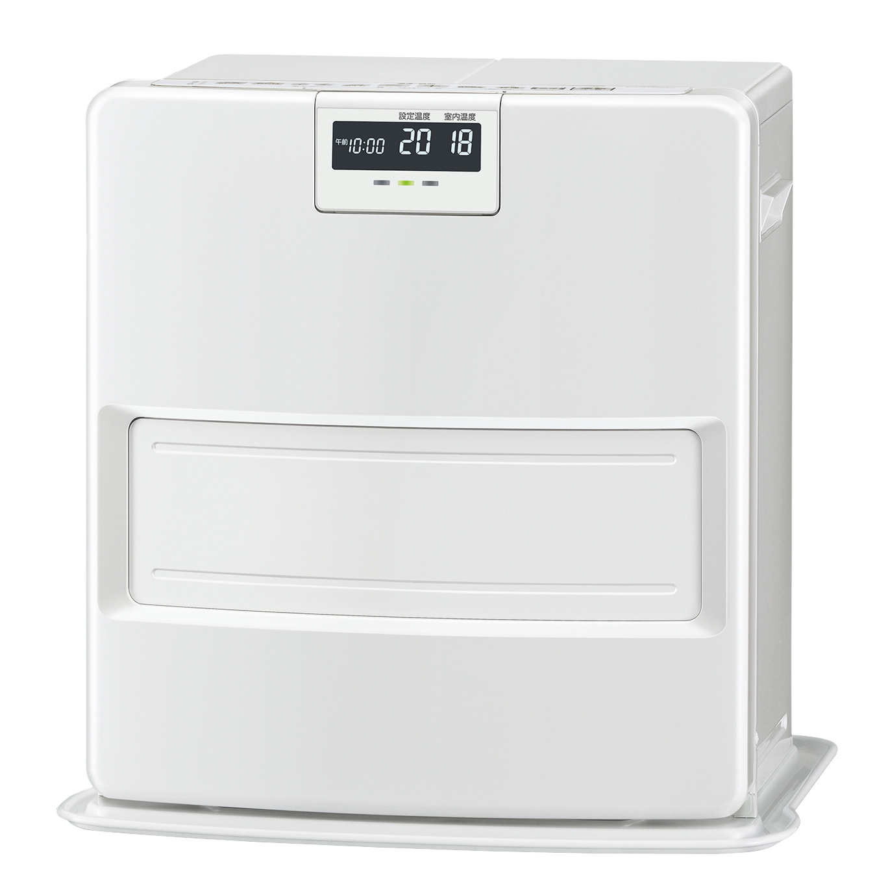
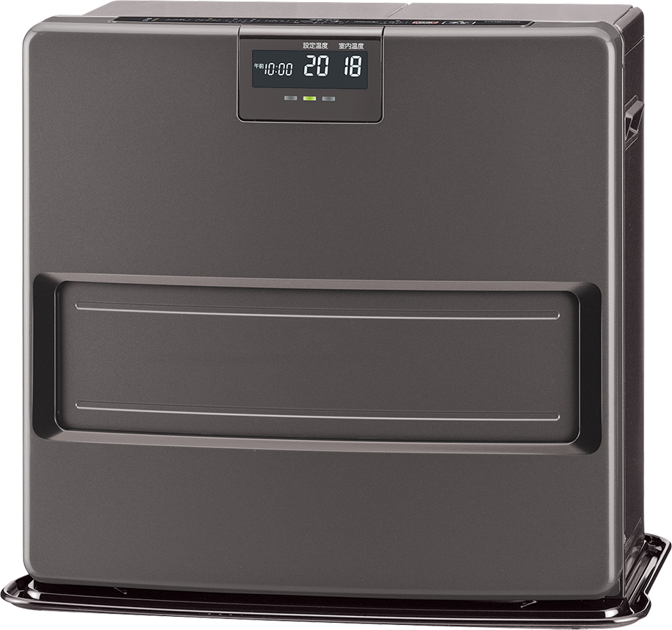
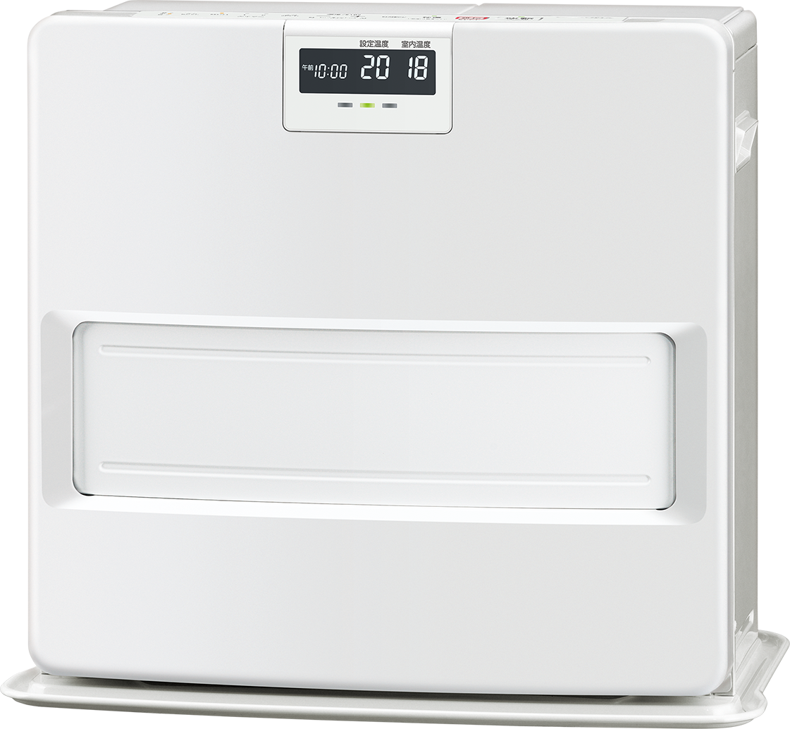
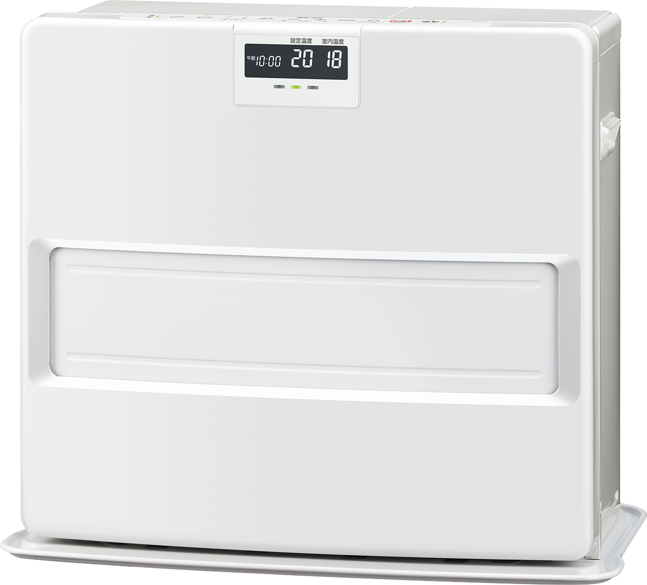
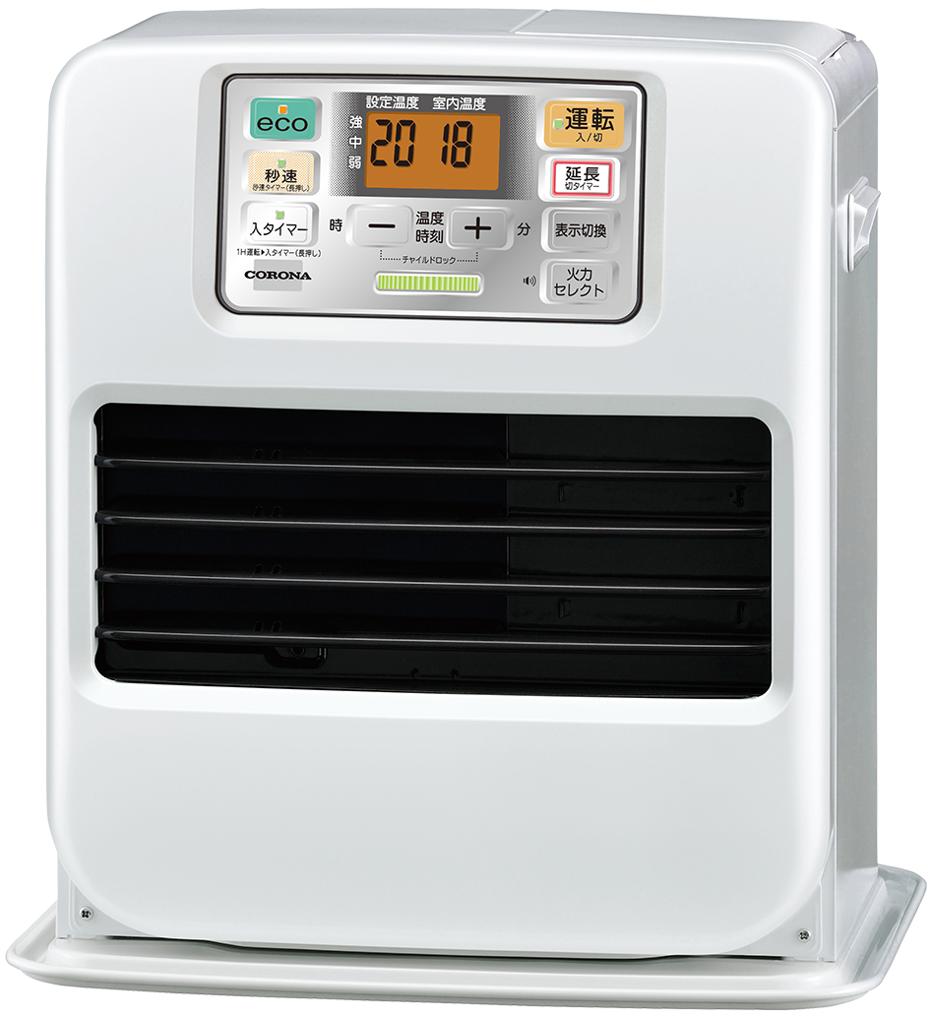
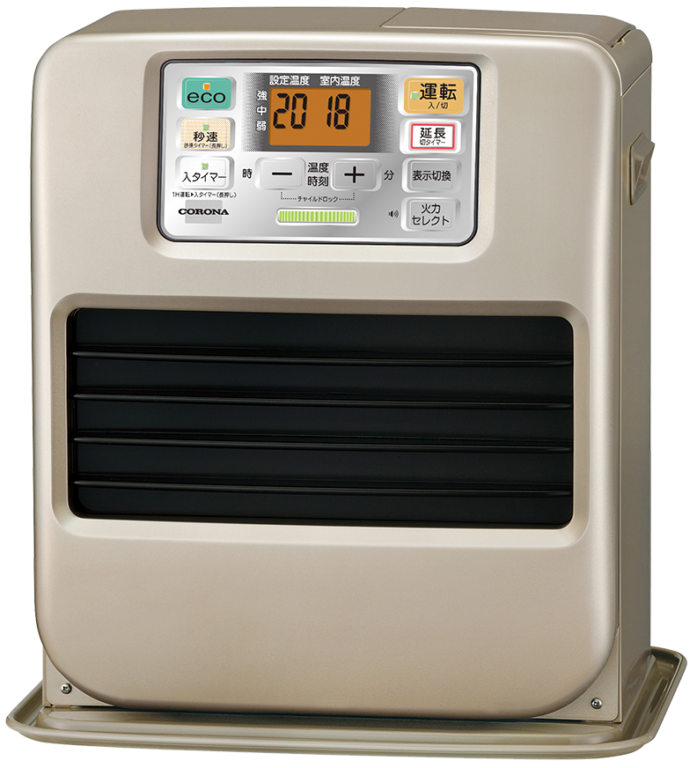
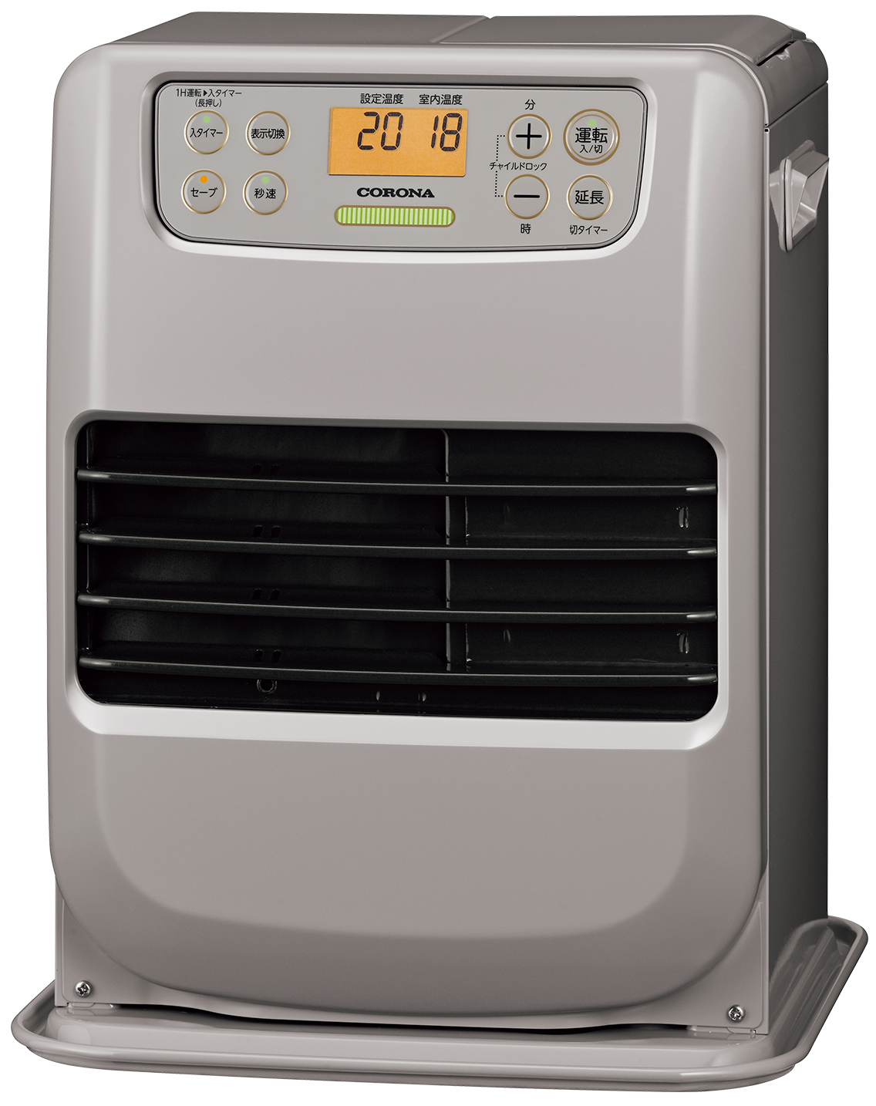
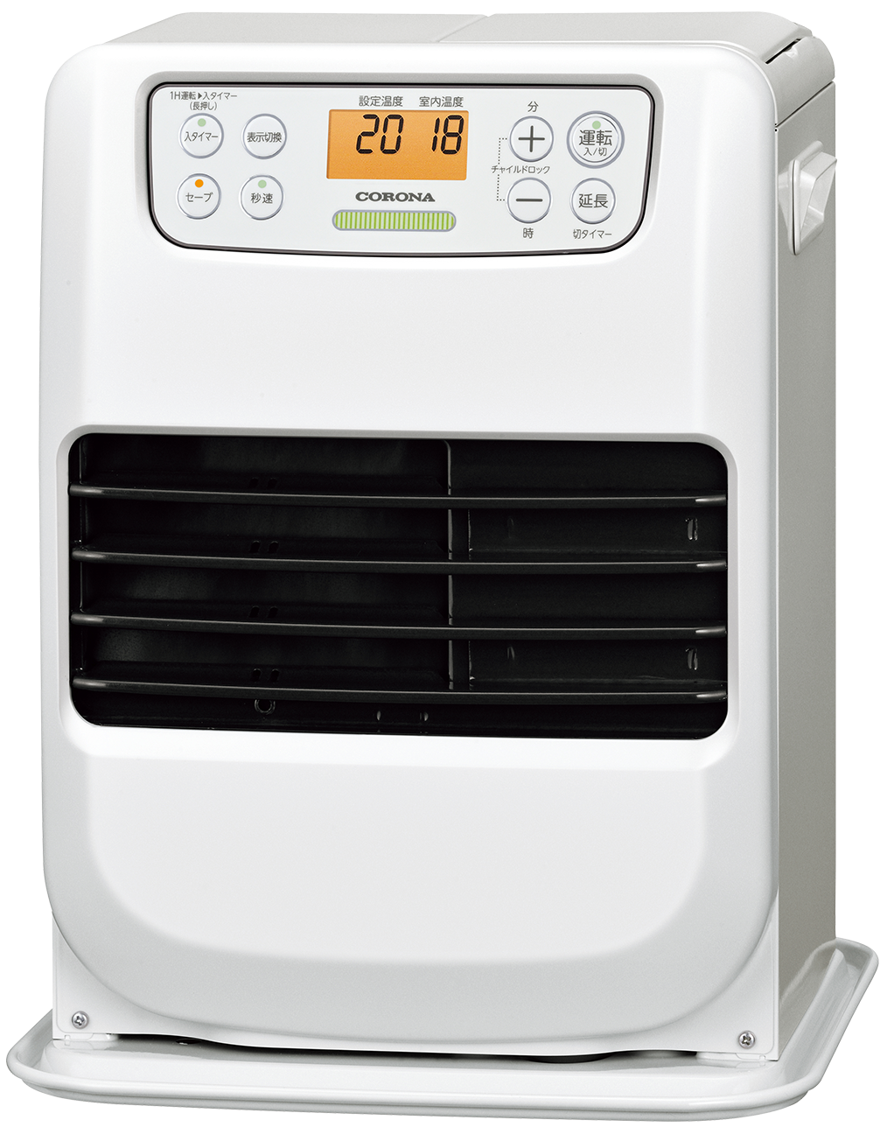
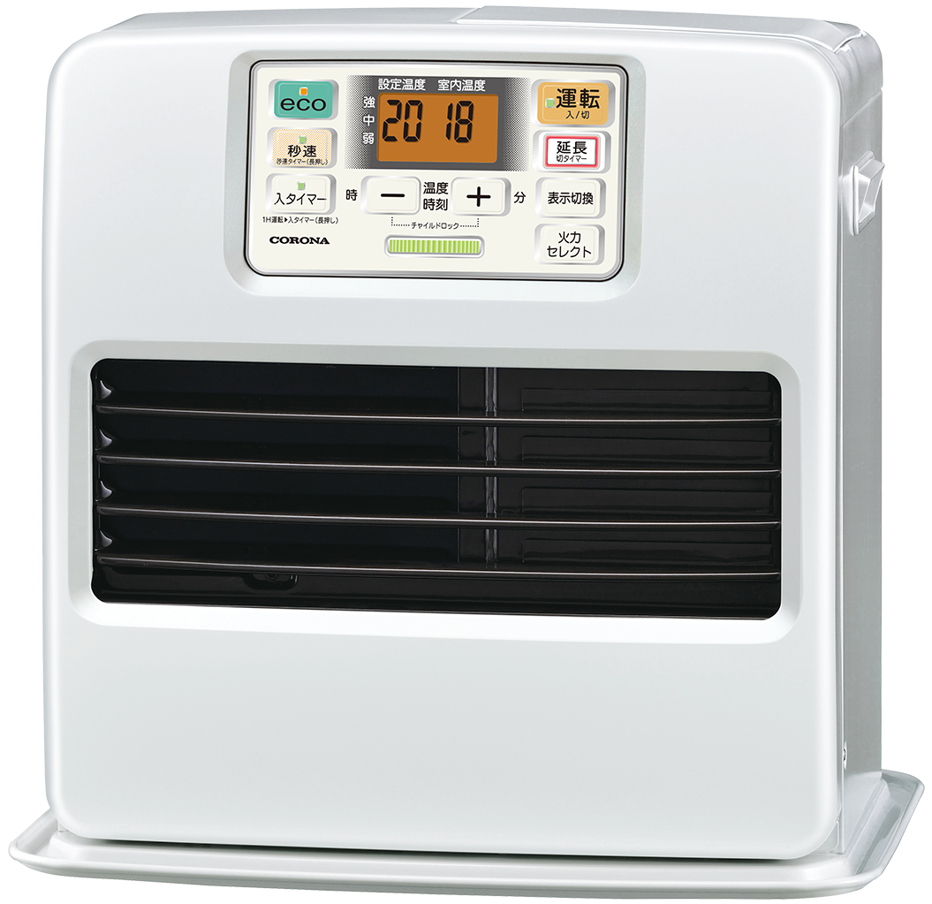
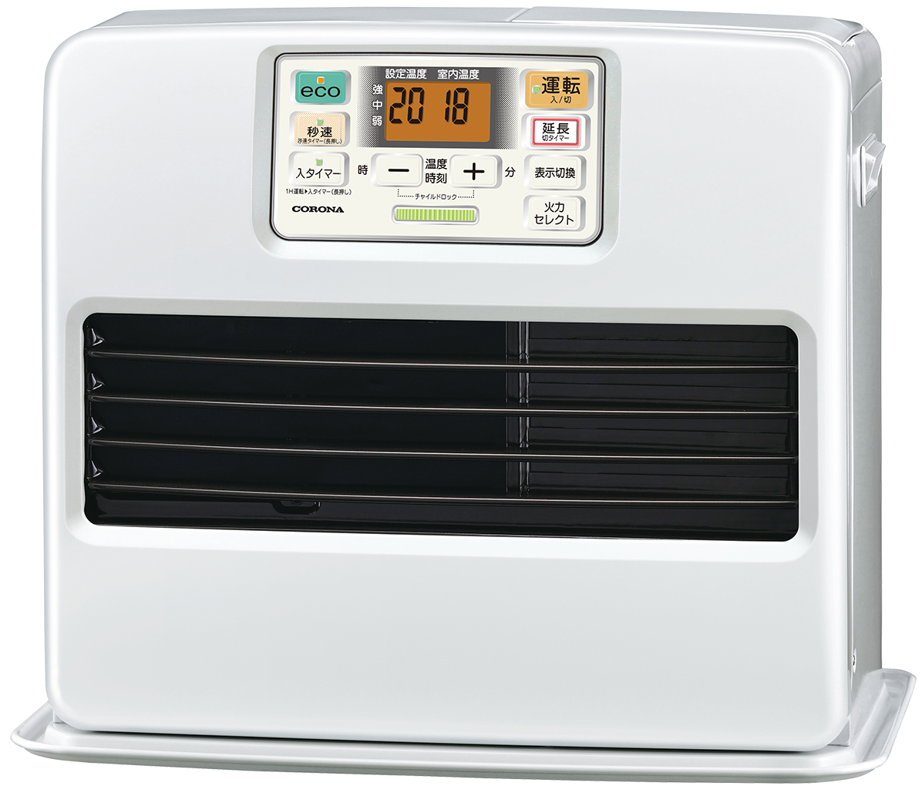
低消費電力設計
最速約７秒^{※１}、
通常約55～65秒^{※２}で点火！
１回の給油で
長時間暖房OK！
電気代が一番安い!
よごれま栓タンク搭載
★
※1 秒速タイマー・秒速点火の設定が必要です。
※2 VX6.7・7.3kWタイプは約120秒。
DCモーター搭載で低消費電力を実現。
足もとあったかルーバーとロング温風１/ｆで温風が遠くまで届く。
◆ルーバースイング ◆クリーン消火（プレミアム消臭「極」制御） ◆タンクモニター ◆トリプルフロー ◆省エネセンサー ◆そのままキャリーよごれま栓7.2L
10
13
12
17
15
20
木造
（戸建）
畳
コンクリート
（集合）
畳まで
木造
（戸建）
畳
コンクリート
（集合）
畳まで
木造
（戸建）
畳
コンクリート
（集合）
畳まで
3.60～０.59kW
55秒
4.62～０.72kW
65秒
5.65～０.80kW
65秒
リモコン
FH-CWZ36BYF（KG）
リモコン
FH-CWZ46BYF（KG）
FH-CWZ57BYF（KG）
希望小売価格
希望小売価格
希望小売価格
（KG）グランブラック
72,380円（税抜65,800円）
（KG）グランブラック
84,480円（税抜76,800円）
94,380円（税抜85,800円）
きわみ
消臭シャッターとプレミアム消臭「極」のW消臭。
マットテイストのカラーはデザイン性でも注目の１台。
◆ロング温風1/f（６７・73タイプは除く） ◆ターボモード（６７・73タイプは除く） ◆ダブルフロー ◆そのままキャリーよごれま栓7.2L
（H）グレー
（W）ホワイト
（H）グレー
（W）ホワイト
（W）ホワイト
（W）ホワイト
10
13
12
17
15
20
17
24
19
26
木造
（戸建）
畳
コンクリート
（集合）
畳まで
木造
（戸建）
畳
コンクリート
（集合）
畳まで
木造
（戸建）
畳
コンクリート
（集合）
畳まで
木造
（戸建）
畳
コンクリート
（集合）
畳まで
木造
（戸建）
畳
コンクリート
（集合）
畳まで
3.60～０.59kW
55秒
4.62～０.72kW
65秒
5.65～０.80kW
65秒
6.65～1.06kW
120秒
7.25～1.19kW
120秒
FH-VX3624BY（H）（W）
FH-VX4624BY（H）（W）
FH-VX5724BY（H）（W）
FH-VX6724BY（W）
FH-VX7324BY（W）
希望小売価格
希望小売価格
希望小売価格
希望小売価格
希望小売価格
61,380円（税抜55,800円）
71,280円（税抜64,800円）
82,280円（税抜74,800円）
91,080円（税抜82,800円）
108,680円（税抜98,800円）
リモコン付の高機能モデル。
業界トップクラスの
省スペース・コンパクト設計。
◆ecoモード ◆音量２段階切換 ◆よごれま栓５L
◆クリーン消火（消火制御） ◆セーブモード ◆よごれま栓3.6L
New
9
12
カラー
7
9
木造（戸建）
畳
コンクリート（集合）
畳まで
木造（戸建）
畳
コンクリート（集合）
畳まで
リモコン
3.30～０.63kW
55秒
2.50～０.66kW
55秒
FH-SR3324Y（W）（N）
FH-M2524Y（C）（W）
（W）パールホワイト
（N）シャンパンゴールド
オープン価格※
（C）グレイッシュベージュ
（W）マットホワイト
オープン価格※
大きな操作パネルで見やすく使いやすいスタンダードモデル。
◆クリーン消火（消臭制御） ◆火力セレクト ◆ecoモード ◆よごれま栓7.2L
10
13
12
17
15
20
木造
（戸建）
畳
コンクリート
（集合）
畳まで
木造
（戸建）
畳
コンクリート
（集合）
畳まで
木造
（戸建）
畳
コンクリート
（集合）
畳まで
3.60～０.59kW
55秒
4.62～０.72kW
65秒
5.65～０.80kW
65秒
FH-ST3624BY（W）
FH-ST4624BY（W）
FH-ST5724BY（W）
（W）パールホワイト
オープン価格※
（W）パールホワイト
オープン価格※
オープン価格※
※オープン価格商品の価格は販売店にお問い合わせください。
石油ファンヒーター・ポータブル石油ストーブは、消費生活用製品安全法の改正により、規制品目に
指定された新たな技術基準を満たし、PSCマークを表示した上で販売しなければならない製品です。

Slide 2
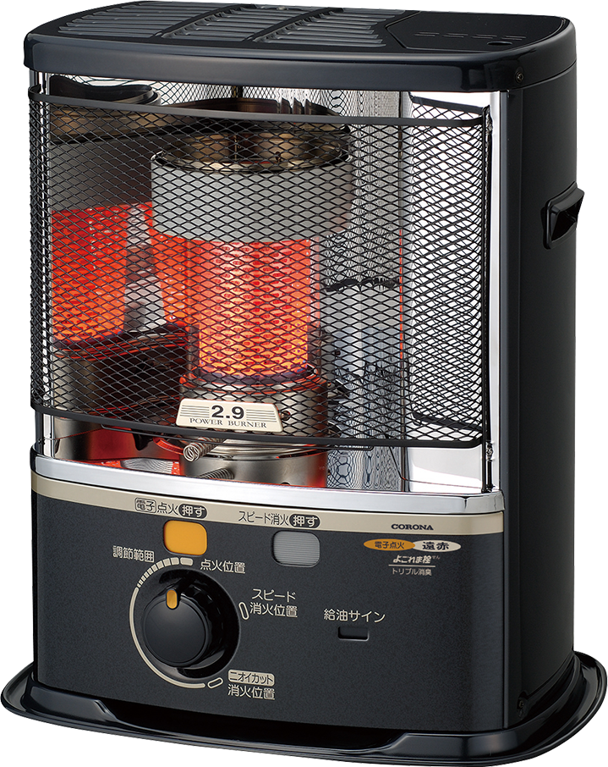
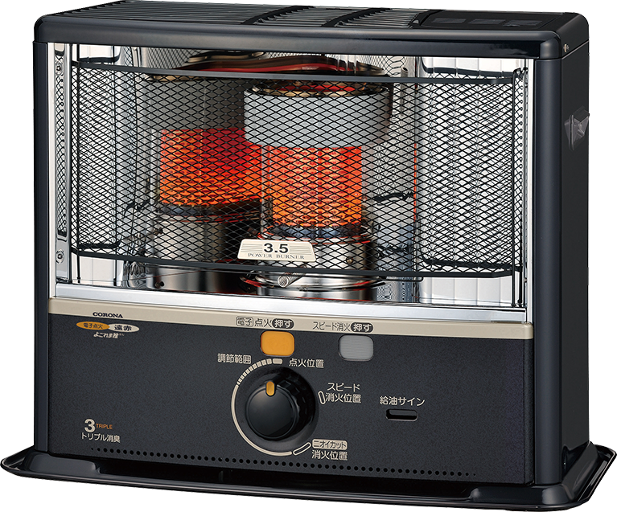
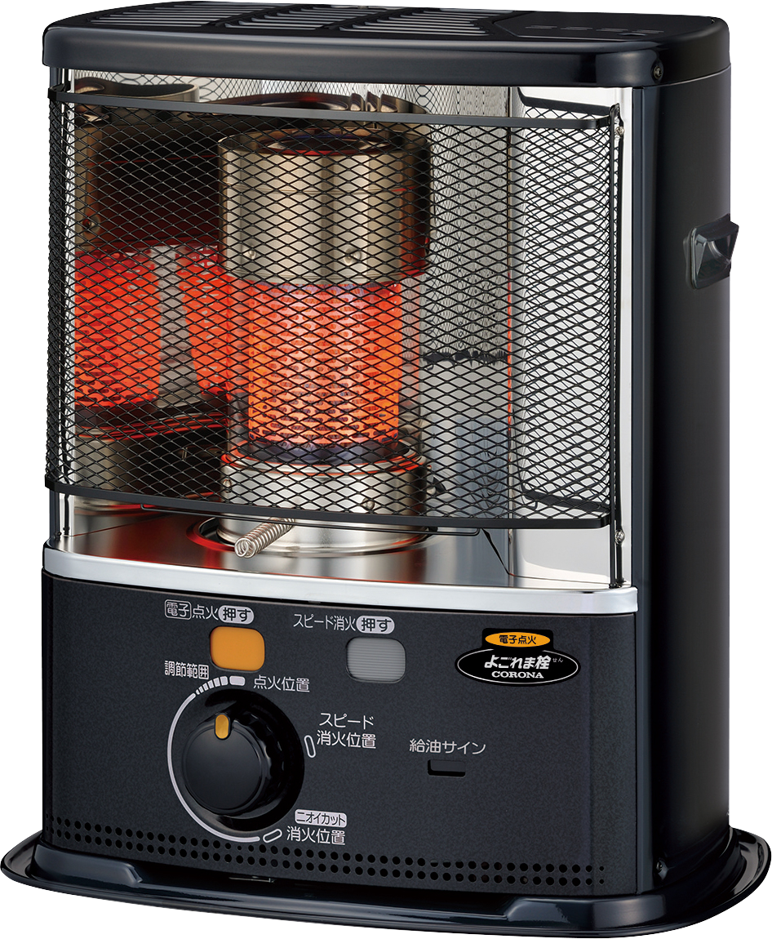
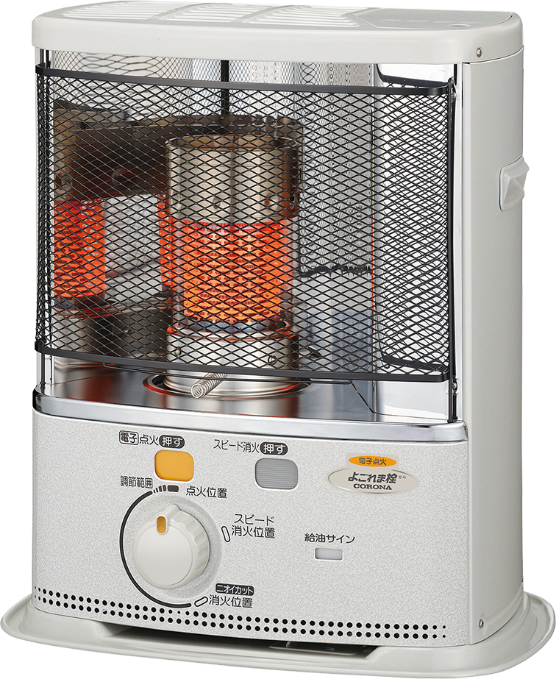
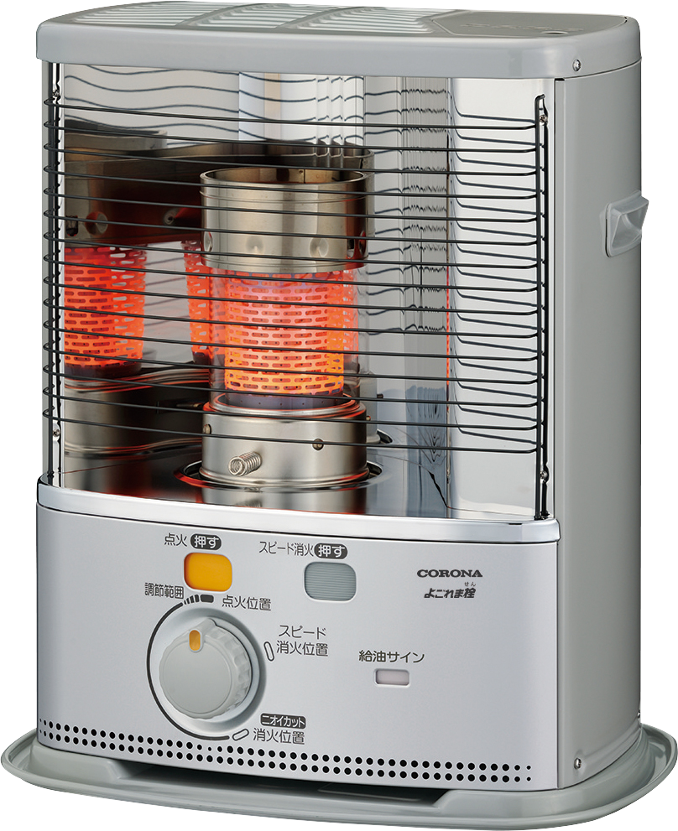
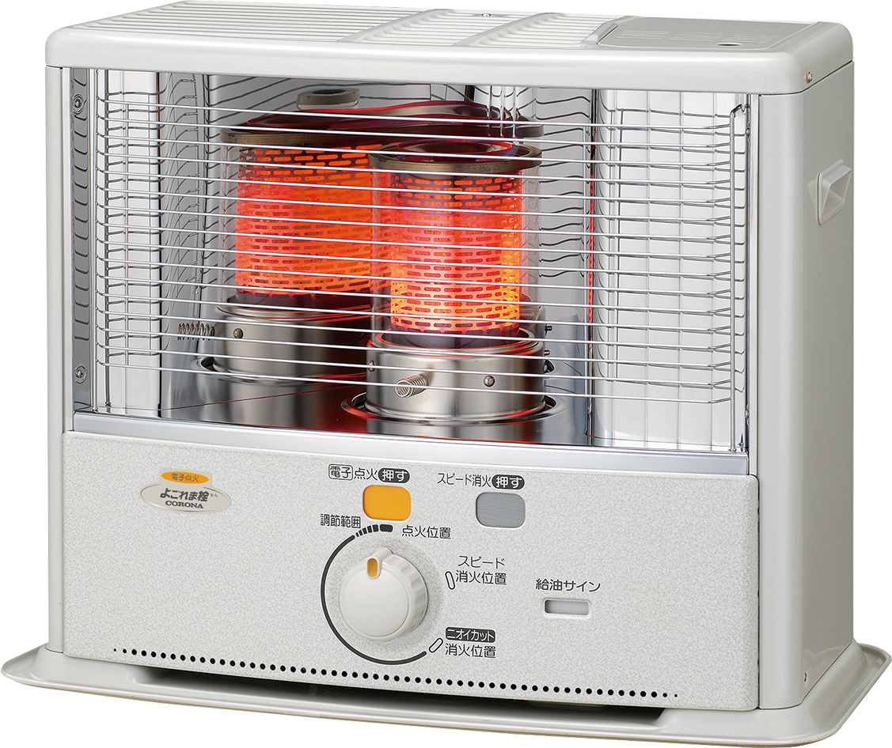
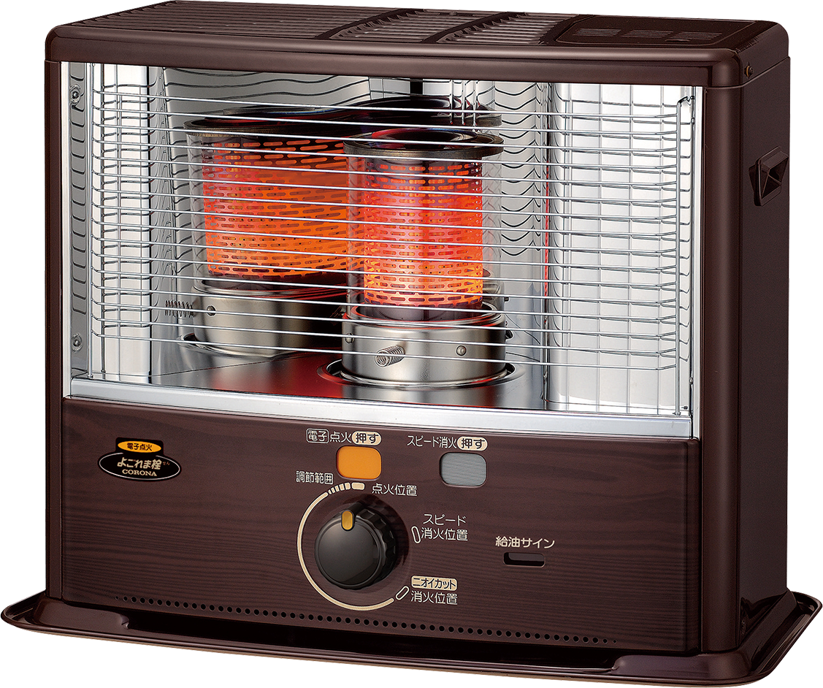
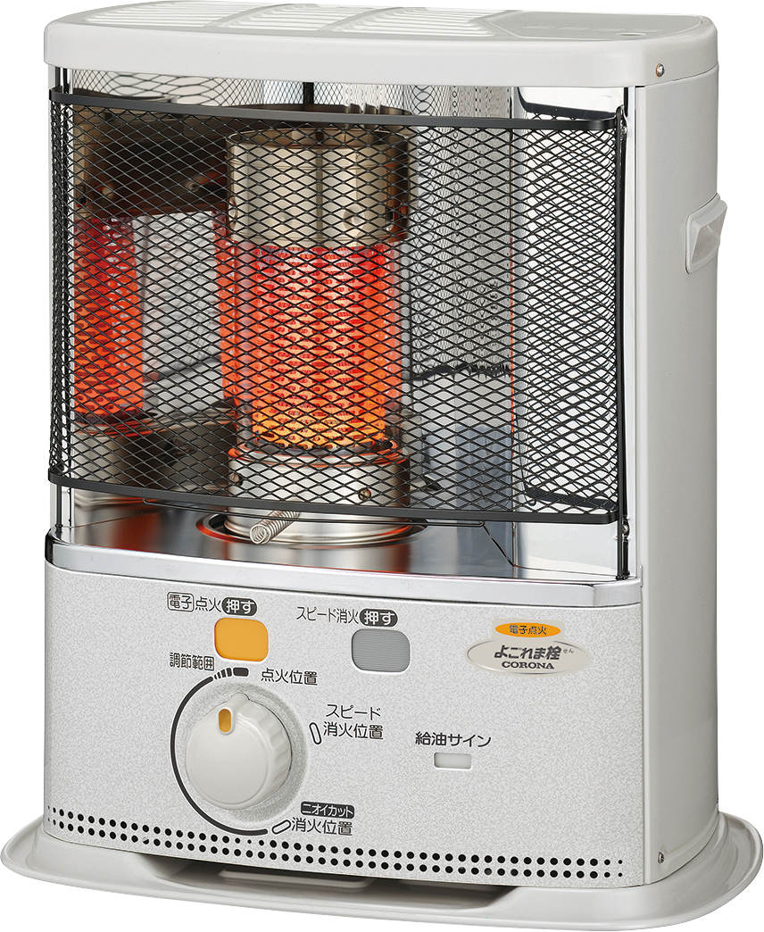
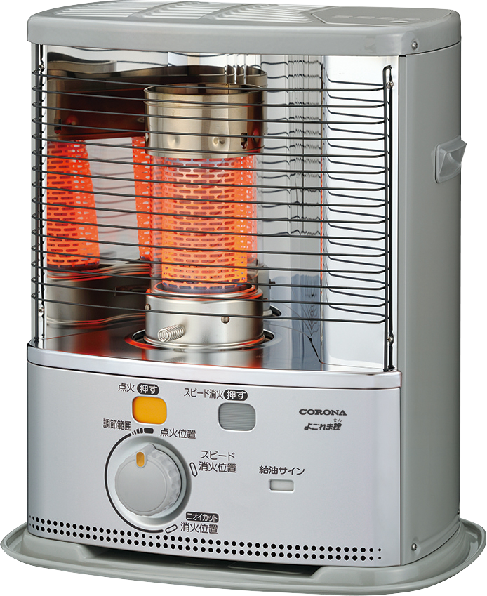
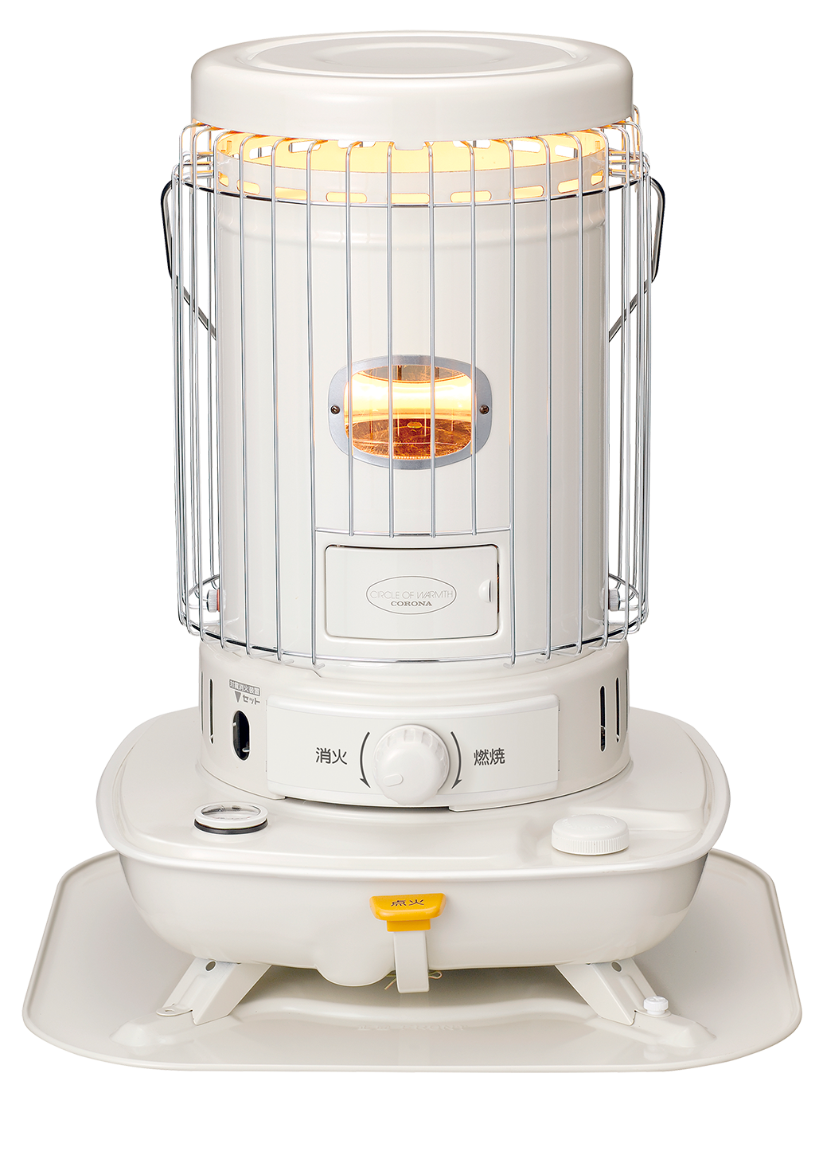
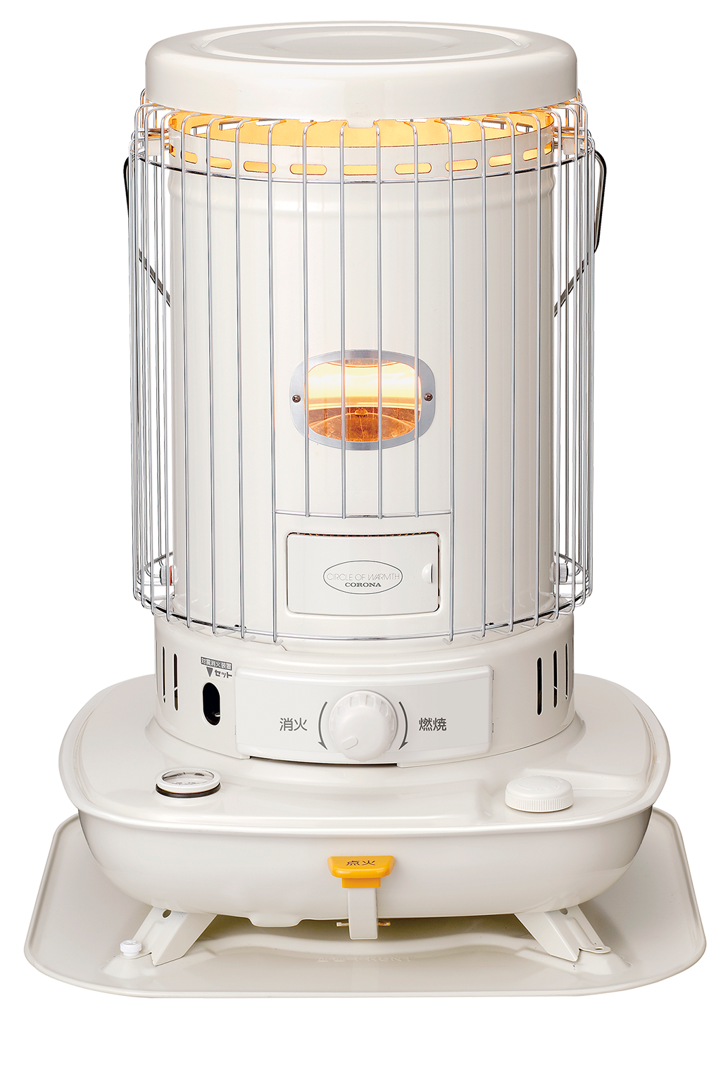
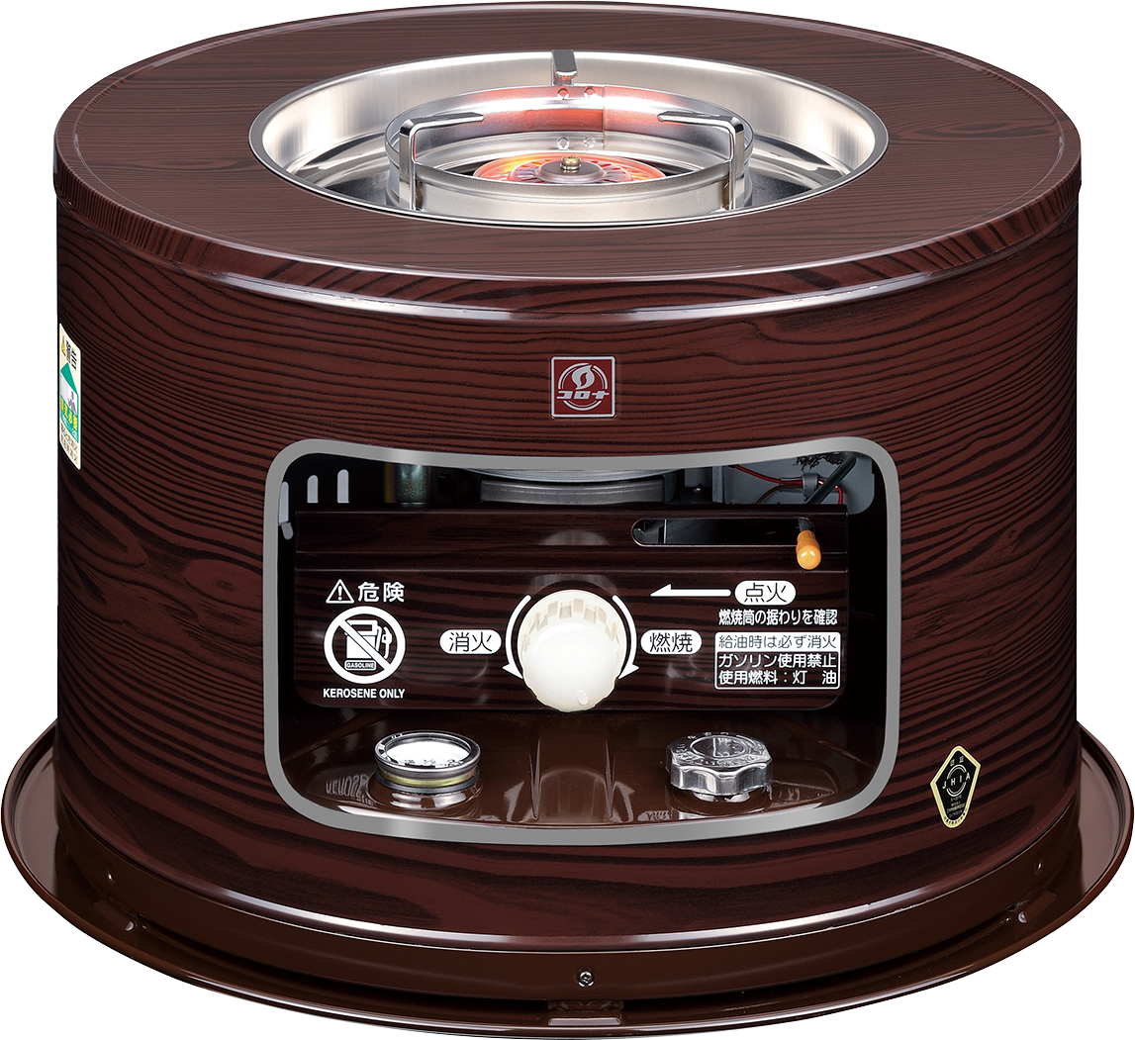
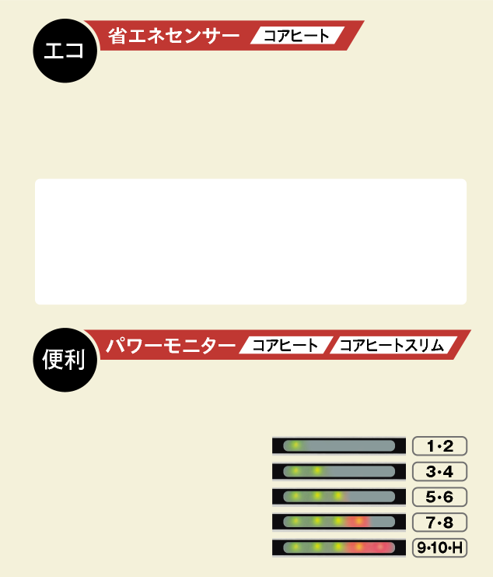
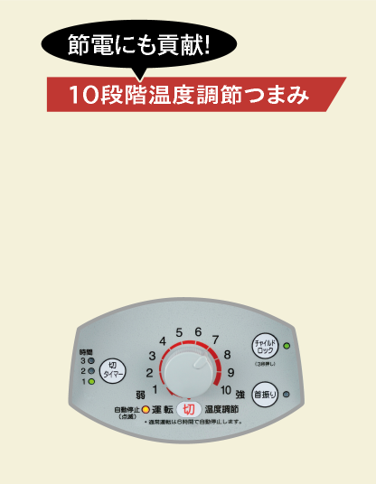
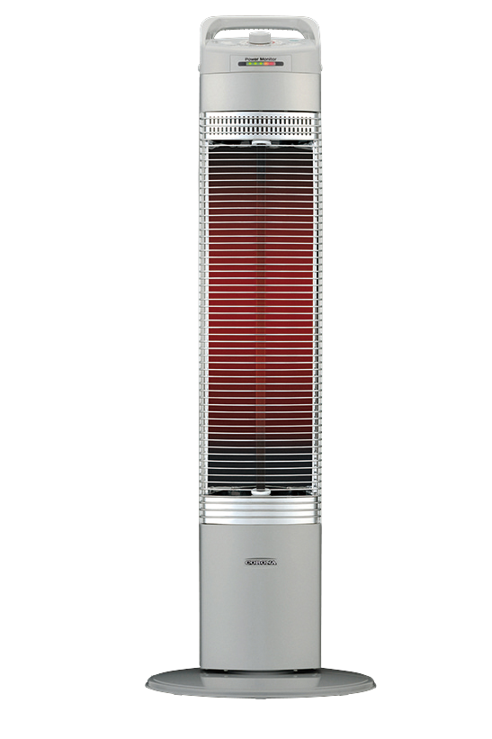
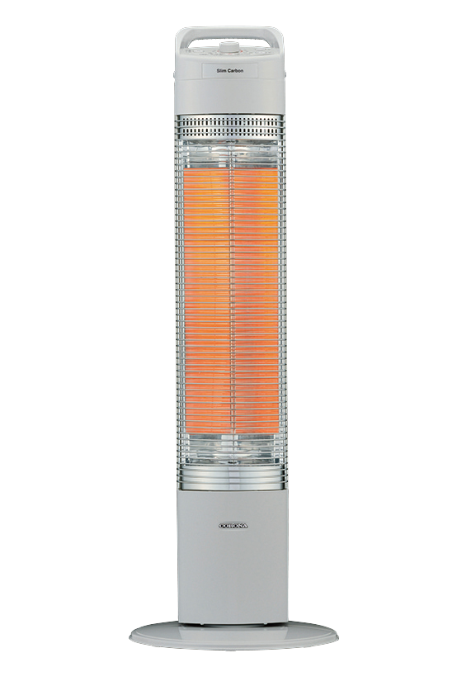
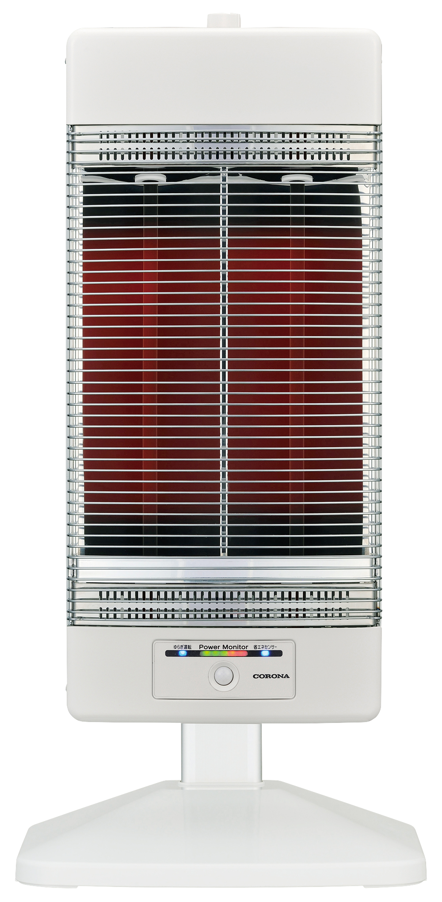
2024 暖房機器
無風暖房の心地よい暖かさ。電源不要で停電時でも使えます。
◆ポジションマーク ◆遠赤輻射バーナ ◆カラー点火/スピード消火ボタン
◆ポジションマーク ◆遠赤輻射バーナ ◆カラー点火/スピード消火ボタン
8
13
9
13
木造
（戸建）
畳
コンクリート
（集合）
畳まで
木造
（戸建）
畳
コンクリート
（集合）
畳まで
2.87～2.15kW
3.47～2.42kW
SX-E2924Y（HD）
SX-E3524WY（HD）
・においとり
・クリーン燃焼
・ニオイカット消火
希望小売価格
37,180円（税抜33,800円）
・においとり
・クリーン燃焼
・ニオイカット消火
希望小売価格
40,480円（税抜36,800円）
（HD）ダークグレー
細かく火力をコントロール
火力調節幅２５％
（HD）ダークグレー
細かく火力をコントロール
火力調節幅30％
◆ポジションマーク ◆ニオイカット消火
◆カラー点火/スピード消火ボタン
◆ポジションマーク ◆ニオイカット消火
◆カラー点火/スピード消火ボタン
◆ポジションマーク ◆ニオイカット消火
◆カラー点火/スピード消火ボタン
10
13
7
コンクリート
（集合）
9
7
9
木造
（戸建）
畳
コンクリート
（集合）
畳まで
木造
（戸建）
畳
2.42～1.93kW
畳まで
木造
（戸建）
畳
コンクリート
（集合）
畳まで
3.65～2.92kW
2.42～1.93kW
SX-E3724Y（HD）
SX-EA24Y（W）
SX-2424Y（S）
（HD）ダークグレー
希望小売価格
42,680円（税抜38,800円）
（W）エレガンスホワイト
希望小売価格
26,180円（税抜23,800円）
（S）シルバー
オープン価格※
◆ポジションマーク ◆ニオイカット消火
◆カラー点火/スピード消火ボタン
◆ポジションマーク ◆ニオイカット消火
◆カラー点火/スピード消火ボタン
◆ポジションマーク ◆ニオイカット消火
◆カラー点火/スピード消火ボタン
8
コンク
リート
（集合）
8
コンク
リート
（集合）
8
コンク
リート
（集合）
木造
（戸建）
10
木造
（戸建）
畳
10
木造
（戸建）
畳
10
畳
畳まで
畳まで
畳まで
2.87～2.29kW
2.83～2.26kW
2.83～2.26kW
SX-E2924WY（W）（M）
SX-EA28Y（W）
SX-2824Y（S）
希望小売価格
希望小売価格
オープン価格※
（M）木目
30,580円（税抜27,800円）
29,480円（税抜26,800円）
（W）エレガンスホワイト
（W）エレガンスホワイト
（S）シルバー
遠赤外線の確かな暖かさ。
インテリア暖房としても大好評。
電源不要で、煮炊きや
湯沸かしができます。
◆遠赤外線 ◆カラー点火つまみ ◆対震自動消火装置
◆遠赤外線 ◆カラー点火つまみ ◆対震自動消火装置
◆カラー点火つまみ ◆対震自動消火装置
13
コンク
リート
（集合）
17
コンク
リート
（集合）
1.59kW
木造
（戸建）
畳
18
木造
（戸建）
畳
23
KT-1624（M）
畳まで
畳まで
希望小売価格
5.14kW
6.59kW
（M）木目
29,480円（税抜26,800円）
SL-5124（W）
SL-6624（W）
希望小売価格
希望小売価格
注）ポータブル石油ストーブ・石油こんろは、全機種乾電池が別売となります。
36,080円（税抜32,800円）
37,180円（税抜33,800円）
遠赤外線電気暖房シリーズ
遠赤外線カーボンヒーター
省エネ運転で電気代節約！
設定暖房能力で運転中、ヒーターの前から一定時間人
がいなくなると自動で電気代を節約した運転に切り換わります。
温かさも電気代も
10段階調節できる。
省エネセンサーONで
900～350Wのこまかな
温度調節が可能。
1シーズンで約3,980円お得！
※CH-12RBを1日4時間、6ヵ月間使用、1時間あたり10分間
省エネセンサーが作動した場合、電力料金目安単価31円／
kWh（税込）［令和4年7月改定］にて試算。
温度調節がランプでわかる！
パワーモニターランプが温
度調節に合わせて5段階に
点灯するので、ひと目で運転状態が分かります。
パワーモニター^{※１}
^{温度調節}
（W）ホワイト
（S）シルバー
（H）グレー
CH-12RB（W）
CH-90RB（S）
CH-C90B（H）
オープン価格※
オープン価格※
※1 コアヒート搭載のパワーモニターを
例に説明してます。
^{●消費電力：最大900W}
オープン価格※
^{●消費電力：最大1,150W}
^{●消費電力：最大900W}
00A4R61Ⓙ
●ご用命は、信頼とサービスの当店へ。
※オープン価格商品の価格は販売店にお問い合わせください。
長年ご使用の石油暖房機の点検をぜひ！
ご使用中止
こんな症状は
ありませんか
●置台に油だまりがある。
●炎が不安定でススや黒煙が出る。
●器具を強くゆすっても炎が消えない。
●その他の異常や故障がある。
●送油ホースにひび割れがある。
●焦げるような臭いや目がチカチカする。
●消火操作をしたのに残り火がある。
故障や事故の防止のため必ず
販売店にご連絡ください。点検・
修理についての費用など詳しい
ことは販売店にご相談ください。
■石油暖房機には、対震自動消火装置が組み込まれております。
●アフターサービスに関するお問い合わせは
サービスセンターにおける個人情報のお取り扱いについて
コロナ サービスセンター
（ ）
当社及び業務を委託する協力会社（以下「当社」）は、お客様の個人
情報やお問い合わせ内容をアフターサービス等の確認や対応のため
に利用し、その記録を残すことがあります。当社は、お客様の個人情
報を適切に管理し、修理業務等を委託する場合や正当な理由がある
場合を除き、第三者に提供致しません。
0120-919-302
修理受付
専用ダイヤル
携帯電話からは最寄のサービスセンターへ直接おかけください。

